Slide 1
অধ্যায় ২
কমিউনিকেশন সিস্টেম ও নেটওয়ার্কিং
HSC ICT
HSC ICT | প্রস্তুতকারক: মনিরুল ইসলাম আকাশ, প্রভাষক, Cambrian School and College

Slide 2
শিখনফল (Learning Outcomes)
ডেটা কমিউনিকেশন সিস্টেমের উপাদান ব্যাখ্যা করতে পারবে
গাইডেড ও আনগাইডেড সংযোগ মাধ্যম চিহ্নিত করতে পারবে
বিভিন্ন নেটওয়ার্ক টপোলজি তুলনা করতে পারবে
LAN, MAN, WAN, PAN নেটওয়ার্কের পার্থক্য করতে পারবে
নেটওয়ার্কিং ডিভাইসের কাজ ব্যাখ্যা করতে পারবে
মোবাইল টেলিযোগাযোগের প্রজন্ম (1G-5G) সম্পর্কে ধারণা লাভ করবে

Slide 3
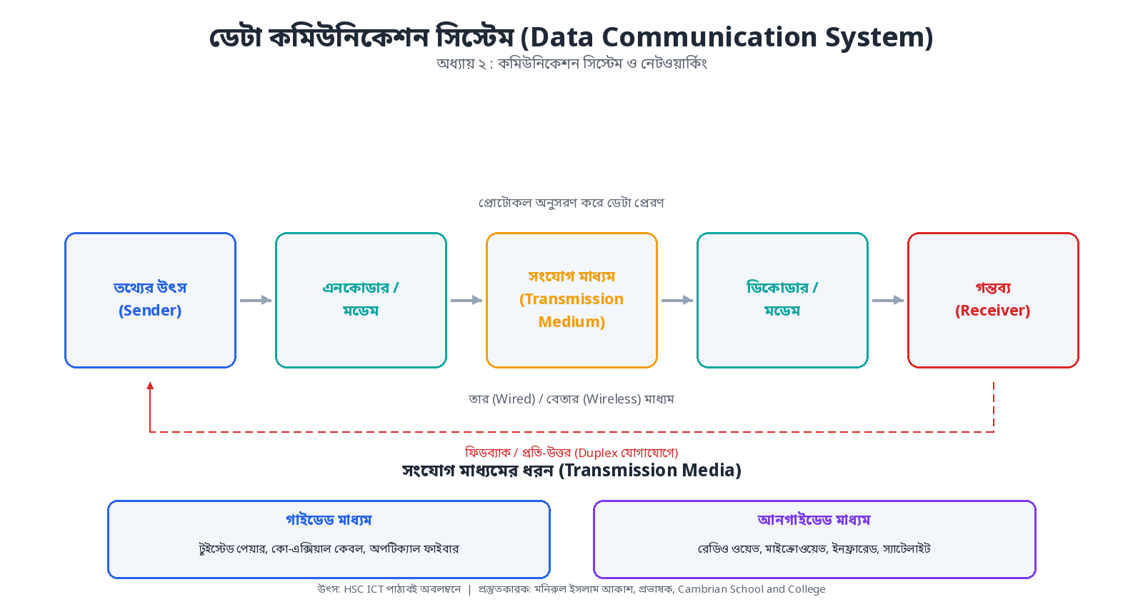
ডেটা কমিউনিকেশন সিস্টেম

Slide 4
ডেটা কমিউনিকেশনের মৌলিক উপাদান
প্রেরক (Sender): যিনি তথ্য পাঠান
গ্রাহক (Receiver): যিনি তথ্য গ্রহণ করেন
বার্তা (Message): প্রেরিত তথ্য বা ডেটা
মাধ্যম (Medium): যে পথে ডেটা প্রবাহিত হয় (তার/বেতার)
প্রোটোকল (Protocol): ডেটা আদান-প্রদানের নিয়মকানুন
ট্রান্সমিশন মোড: সিমপ্লেক্স, হাফ-ডুপ্লেক্স, ফুল-ডুপ্লেক্স

Slide 5
সংযোগ মাধ্যম (Transmission Media)
গাইডেড মাধ্যম
আনগাইডেড মাধ্যম
টুইস্টেড পেয়ার ক্যাবল — সাশ্রয়ী, সীমিত গতি
কো-এক্সিয়াল ক্যাবল — টিভি সংযোগে ব্যবহৃত
অপটিক্যাল ফাইবার ক্যাবল — অতি দ্রুতগতির, নিরাপদ
রেডিও ওয়েভ — সম্প্রচার যোগাযোগে ব্যবহৃত
মাইক্রোওয়েভ — সীমিত দূরত্বে দ্রুত সংযোগ
স্যাটেলাইট — দীর্ঘ দূরত্বের যোগাযোগে ব্যবহৃত

Slide 6
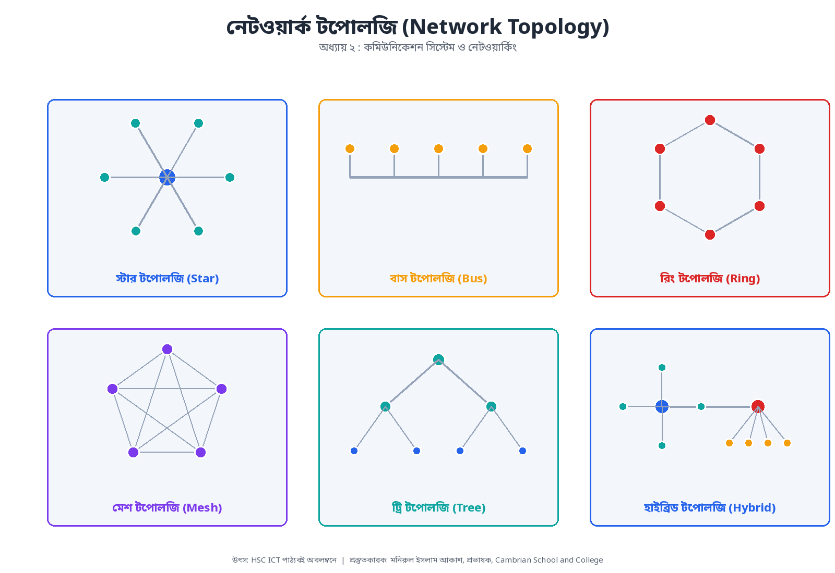
নেটওয়ার্ক টপোলজি
কম্পিউটার নেটওয়ার্কের বিভিন্ন গঠন-প্রকৃতি

Slide 7
নেটওয়ার্কের প্রকারভেদ
PAN (Personal Area Network): ব্যক্তিগত পরিসরে ব্যবহৃত (ব্লুটুথ, USB)
LAN (Local Area Network): সীমিত এলাকায় (অফিস, স্কুল) ব্যবহৃত নেটওয়ার্ক
MAN (Metropolitan Area Network): একটি শহর জুড়ে বিস্তৃত নেটওয়ার্ক
WAN (Wide Area Network): দেশ বা মহাদেশ জুড়ে বিস্তৃত নেটওয়ার্ক, যেমন — ইন্টারনেট

Slide 8
নেটওয়ার্কিং ডিভাইস
সংযোগ স্থাপনকারী ডিভাইস
রূপান্তরকারী ডিভাইস
হাব (Hub): সকল পোর্টে ডেটা সম্প্রচার করে
সুইচ (Switch): নির্দিষ্ট গন্তব্যে ডেটা পাঠায়
রাউটার (Router): ভিন্ন নেটওয়ার্কের মধ্যে সংযোগ স্থাপন করে
মডেম (Modem): ডিজিটাল-অ্যানালগ সিগন্যাল রূপান্তর করে
রিপিটার (Repeater): দুর্বল সিগন্যাল শক্তিশালী করে
গেটওয়ে (Gateway): ভিন্ন প্রোটোকলের নেটওয়ার্ক সংযুক্ত করে

Slide 9
মোবাইল টেলিযোগাযোগের প্রজন্ম
1G: শুধুমাত্র ভয়েস কল সুবিধা (অ্যানালগ প্রযুক্তি)
2G: ডিজিটাল প্রযুক্তি, SMS ও সীমিত ডেটা সুবিধা
3G: দ্রুতগতির ইন্টারনেট, ভিডিও কল সুবিধা
4G/LTE: উচ্চগতির ব্রডব্যান্ড ইন্টারনেট, HD ভিডিও স্ট্রিমিং
5G: অতি দ্রুতগতি, কম লেটেন্সি, IoT ও স্মার্ট সিটির ভিত্তি

Slide 10
সারসংক্ষেপ — অধ্যায় ২
ডেটা কমিউনিকেশনে প্রেরক, গ্রাহক, মাধ্যম ও প্রোটোকল প্রয়োজন
গাইডেড ও আনগাইডেড — দুই ধরনের সংযোগ মাধ্যম
টপোলজি: স্টার, বাস, রিং, মেশ, ট্রি, হাইব্রিড
নেটওয়ার্ক: PAN, LAN, MAN, WAN
হাব, সুইচ, রাউটার, মডেম — গুরুত্বপূর্ণ নেটওয়ার্কিং ডিভাইস
1G থেকে 5G — মোবাইল যোগাযোগের ধারাবাহিক উন্নয়ন
ধন্যবাদ

